Slide 1




36
EVALUATIE, REFLECTIE
Pagina 1 van 8
WWW.GREENKARTING.NL
Les 36

Slide 2
GREENKART REFLECTIE & EVALUATIE
🪞 Wat ging goed? Wat kan beter?
Pagina 2 van 8
WWW.GREENKARTING.NL
Les 36

Slide 3

INLEIDING
NA WEKEN BOUWEN, SAMENWERKEN EN PRESENTEREN IS HET TIJD OM STIL TE STAAN BIJ:
WAT JE HEBT GELEERD
WAT GOED GING
WAT JE DE VOLGENDE KEER ANDERS ZOU DOEN
JE LEERT IN DEZE MODULE:
HOE JE EVALUEERT
WAT REFLECTEREN IS
HOE JE EEN GOED FUNCTIONERINGSGESPREK VOERT
Pagina 3 van 8
WWW.GREENKARTING.NL
Les 36

Slide 4

EVALUEREN: HOE GING HET PROJECT?
EVALUEREN = TERUGKIJKEN OP HET HELE PROCES:
WERKTE HET PLAN DAT JE HAD?
WAREN DE RESULTATEN ZOALS JE WILDE?
HEB JE DE JUISTE KEUZES GEMAAKT?
🧾 JE BESPREEKT DIT SAMEN MET JE TEAM ÉN JE DOCENT
Pagina 4 van 8
WWW.GREENKARTING.NL
Les 36

Slide 5

BEOORDELEN: HOE HEB JIJ HET GEDAAN?
JE DOCENT LET OP:
KENNIS EN VAARDIGHEDEN
GEDRAG TIJDENS SAMENWERKEN
JOUW BIJDRAGE AAN DE GROEP
📚 BEOORDELING GEBEURT ZOALS BIJ HET EXAMEN
🧰 BEOORDELINGSVORMEN:
PRODUCTBEOORDELING
OBSERVATIE
GESPREK
PRESENTATIE
Pagina 5 van 8
WWW.GREENKARTING.NL
Les 36

Slide 6
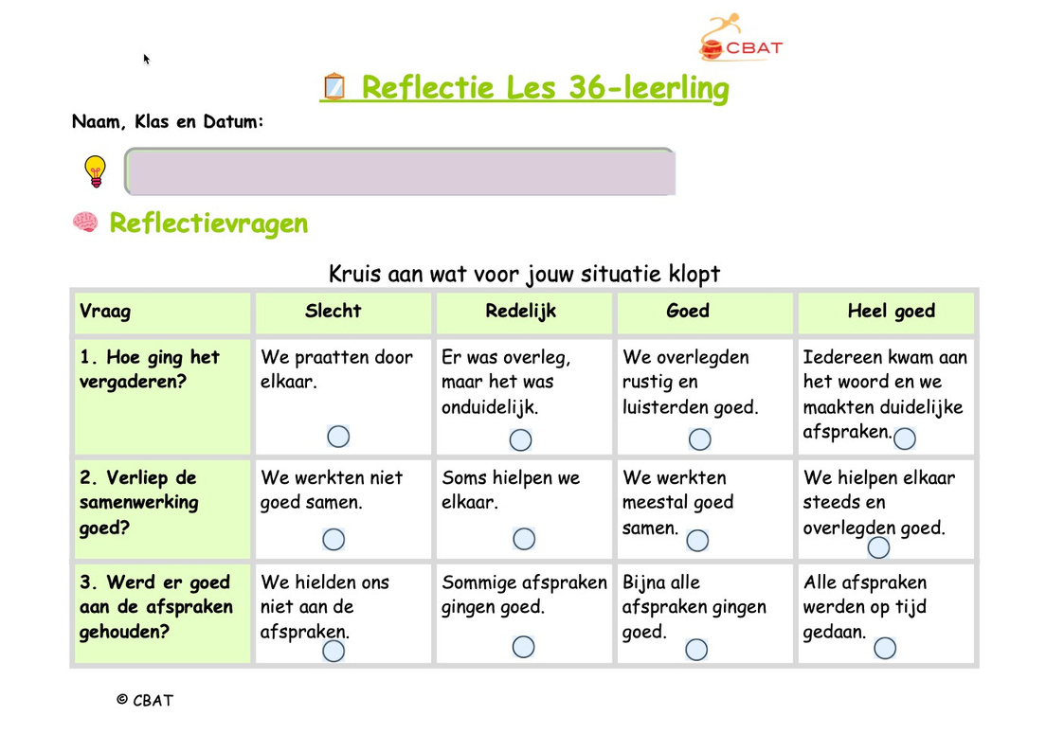
REFLECTEREN: WAT HEB JIJ GELEERD?
REFLECTEREN = NADENKEN OVER JE EIGEN WERK:
WAT DEED JE GOED?
WAT KON BETER?
WAAR WIL JE NOG IN GROEIEN?
🧠 JE GEBRUIKT REFLECTIEVRAGEN, ZOALS IN HET FORMULIER EN KLIKT AAN WAT HET BESTE PAST BIJ WAT JE DENKT.
📌 VUL JE REFLECTIEFORMULIER IN EN BESPREEK HET MET JE DOCENT
Pagina 6 van 8
WWW.GREENKARTING.NL
Les 36

Slide 7
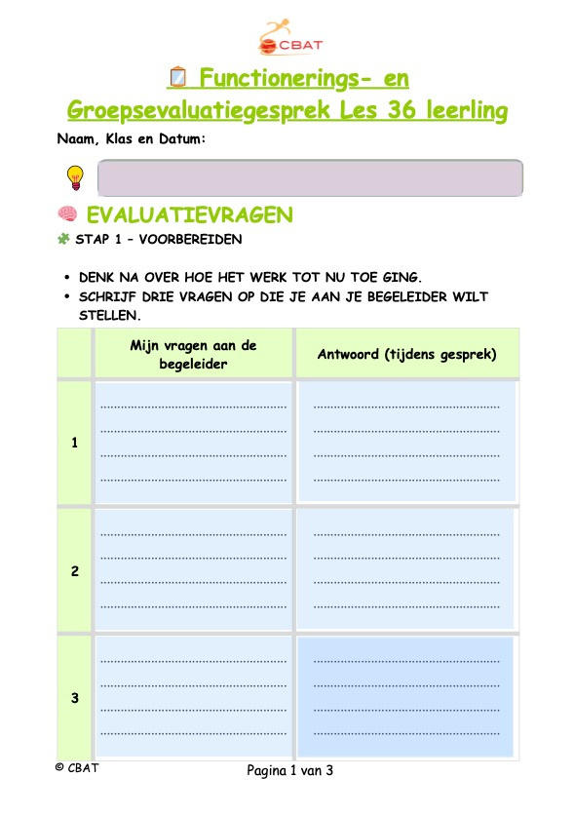
PRAKTIJKOPDRACHT 1: EVALUATIE
🧩 STAP 1 – VOORBEREIDEN (PAGINA 1 VAN FORMULIER)
DENK NA OVER HOE HET WERK TOT NU TOE GING.
SCHRIJF DRIE VRAGEN OP DIE JE AAN JE BEGELEIDER WILT STELLEN.
🎯 STAP 2 – GROEPSEVALUATIE (PAGINA 2 VAN FORMULIER)
BEANTWOORD DE VRAGEN UIT HET FORMULIER MET JE GROEP EN NOTEER DE ANTWOORDEN OP HET EVALUATIEFORMULIER
📷 LEVER DIT IN MET GROEPSHANDTEKENING
📋 STAP 3 - MAAK KORT VERSLAG VAN HET GESPREK (PAGINA 3 VAN FORMULIER)
JE VOERT EEN 1-OP-1 GESPREK MET JE PROJECTBEGELEIDER VOORBEREIDEN:
WAT GING GOED?
WAT KAN BETER?
WAT GA IK DOEN OM TE VERBETEREN?
MAAK EEN VERSLAG NÁ HET GESPREK
Kilk op de afbeelding om het formulier te downloaden.
Pagina 7 van 8
WWW.GREENKARTING.NL
Les 36

Slide 8
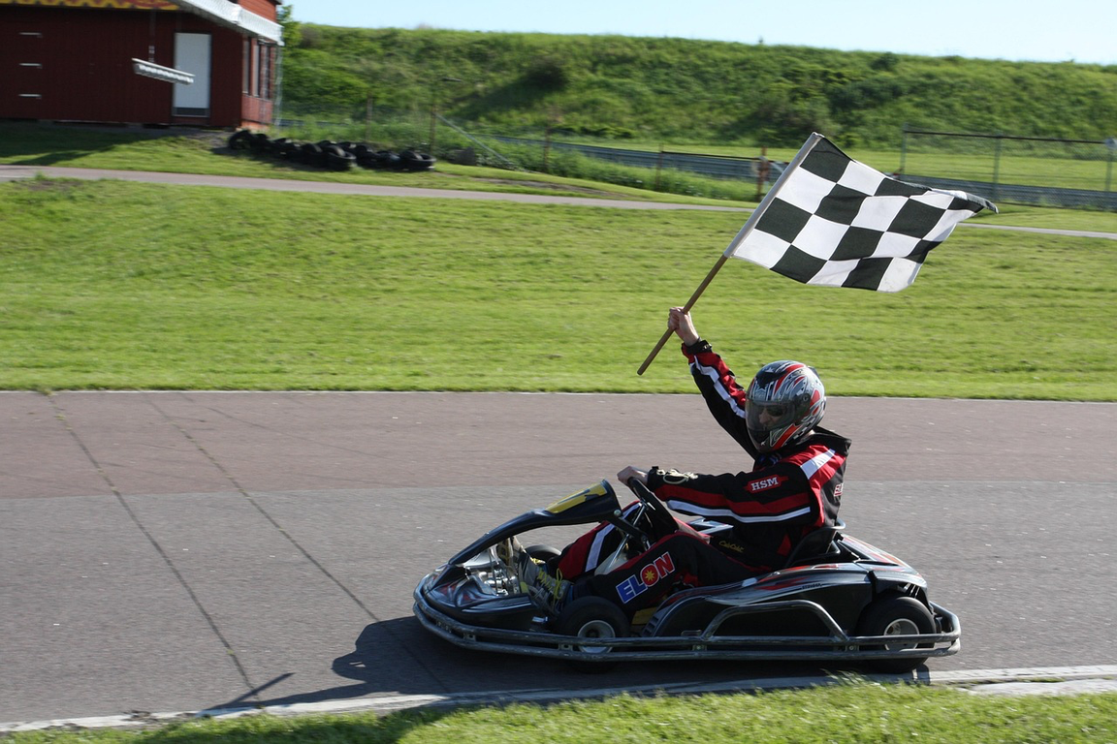
AFSLUITING
JE WEET NU:
✔️ HOE JE EEN PROJECT EVALUEERT
✔️ HOE JE REFLECTEERT OP JE EIGEN LEERPROCES
✔️ HOE JE JEZELF KUNT VERBETEREN IN DE TOEKOMST
🎓 KLAAR? DAN IS HET NU TIJD OM TROTS TE ZIJN OP JE WERK!
Pagina 8 van 8
WWW.GREENKARTING.NL
Les 36

